Slide 1
Warsztaty eksperymentalne

Slide 10
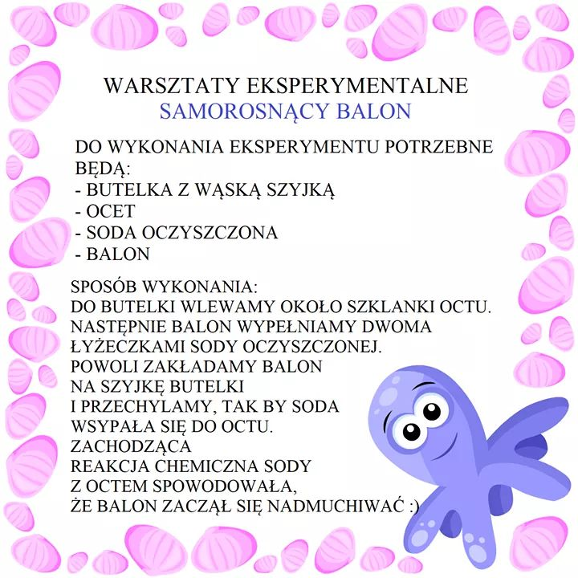

Slide 13
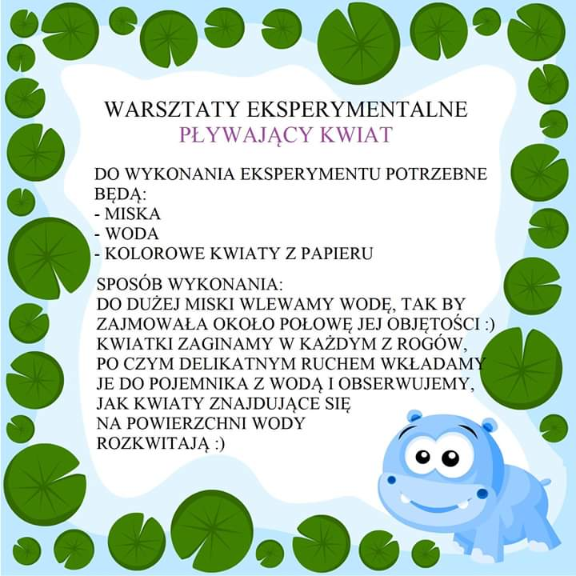

Slide 17
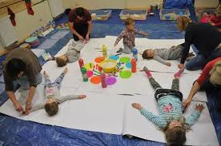
Warsztaty sensoryczne

Slide 18
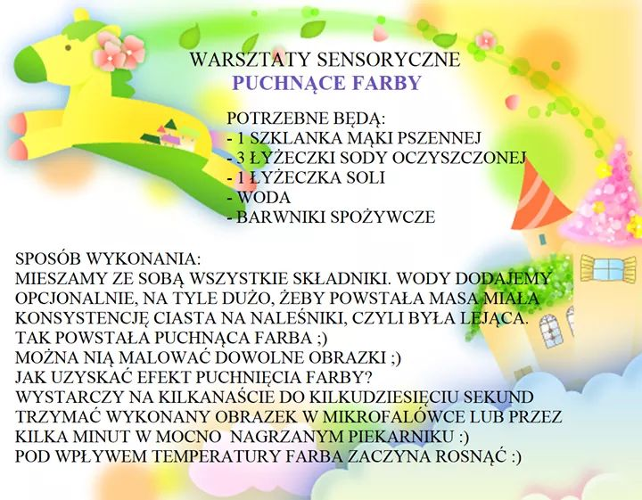

Slide 20
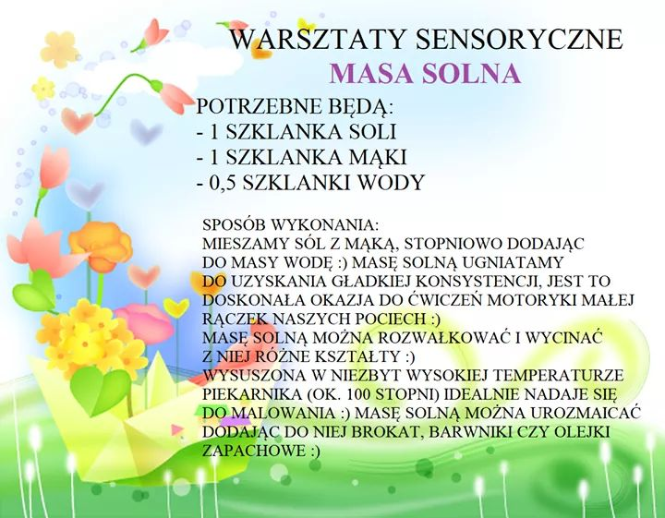

Slide 29
POWODZENIA

